Slide 1
Model Evaluation and Selection
主讲人：傅启明
苏州科技大学

Slide 2
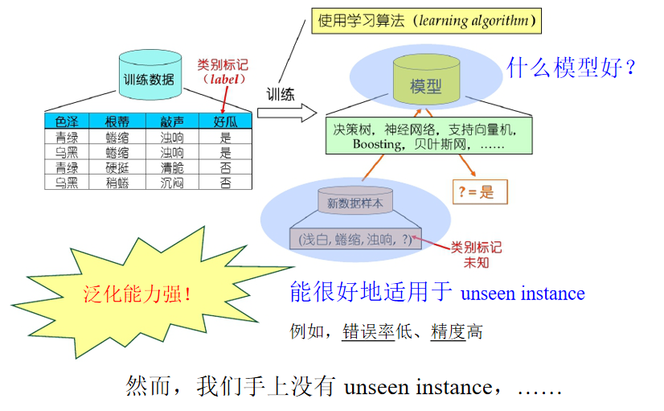
Machine Learning Process

Slide 3
泛化误差 vs. 经验误差
泛化误差：在“未来”样本上的误差
经验误差：在训练集上的误差，亦称“训练误差”
 泛化误差越小越好
 经验误差是否越小越好？
NO! 因为会出现“过拟合”(overfitting)

Slide 4
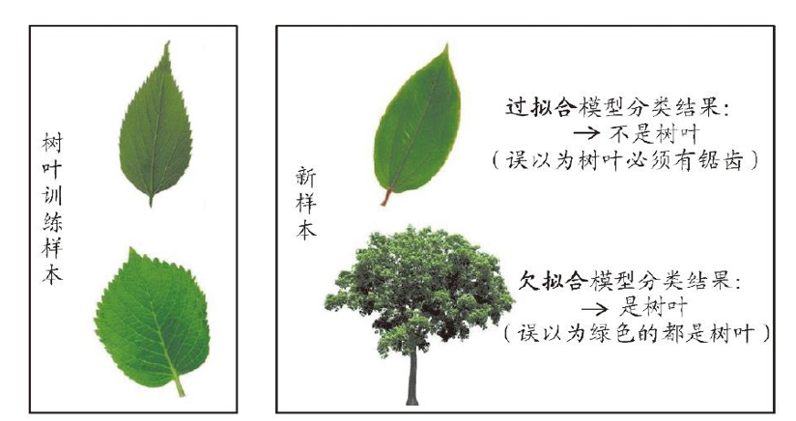
过拟合(overfitting)vs. 欠拟合(underfitting)

Slide 5
模型选择(model selection)
三个关键问题:
 如何获得测试结果？
 如何评估性能优劣？
 如何判断实质差别？
评估方法
性能度量
比较检验

Slide 6
模型评估
关键：怎么获得“测试集”(test set) ？
测试集应该与训练集“互斥”
常见方法：
 留出法 (hold-out)
 交叉验证法 (cross validation)
 自助法 (bootstrap)

Slide 7
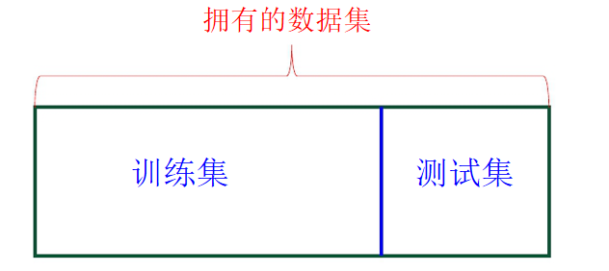
留出法
注意：
➢ 保持数据分布一致性 （例如: 分层采样)
➢ 多次重复划分 (例如: 100次随机划分)
➢ 测试集不能太大、不能太小 (例如：1/5~1/3)

Slide 8
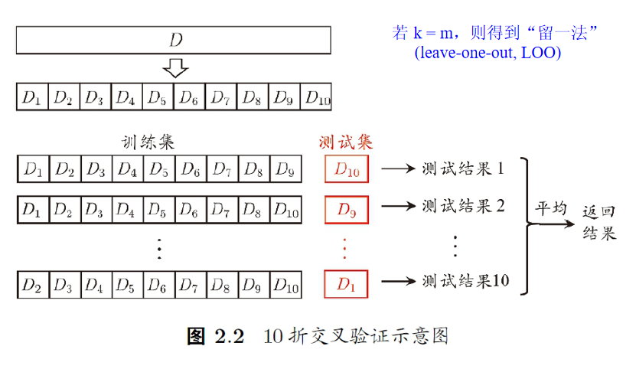
k-折交叉验证法

Slide 9
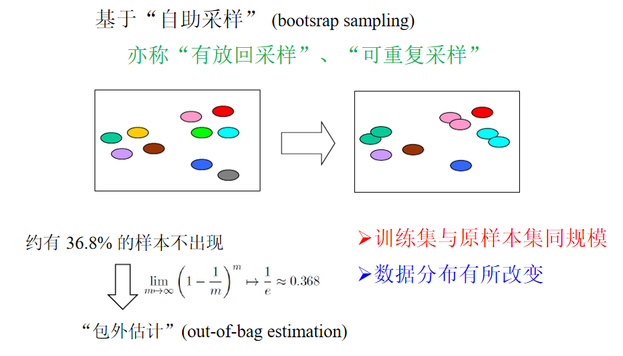
自助法

Slide 10
“调参”与最终模型
算法的参数：一般由人工设定，亦称“超参数”
模型的参数：一般由学习确定
调参过程相似：先产生若干模型，然后基于某种评估
方法进行选择
参数调得好不好对性能往往对最终性能有关键影响
区别：训练集 vs. 测试集 vs. 验证集 (validation set)
算法参数选定后，要用“训练集+验证集”重新训练最终模型

Slide 11
模型选择(model selection)
三个关键问题:
 如何获得测试结果？
 如何评估性能优劣？
 如何判断实质差别？
评估方法
性能度量
比较检验

Slide 12
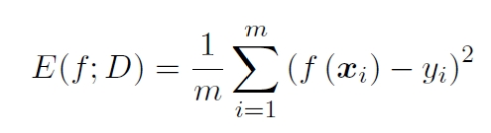
性能度量
性能度量(performance measure)是衡量模型泛化能力的评价标准，反映了任务需求
使用不同的性能度量往往会导致不同的评判结果
什么样的模型是“好”的，不仅取决于算法和数据，
还取决于任务需求
 回归(regression) 任务常用均方误差：

Slide 13
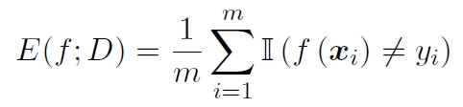
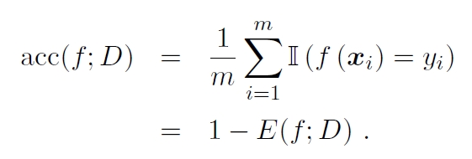
错误率 vs. 精度
 错误率：
 精度：

Slide 14
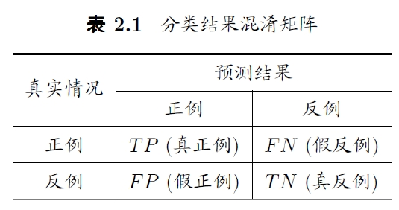
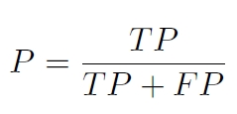
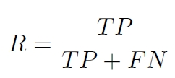
查准率 vs. 查全率
 查准率：
 查全率：

Slide 15
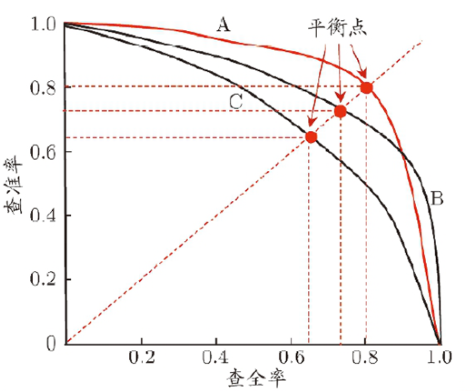
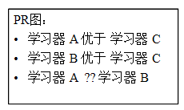
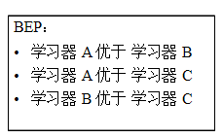
PR图, BEP
根据学习器的预测结果按正例可能性大小对样例进行排序，并逐个把样本作为正例进行预测

Slide 16
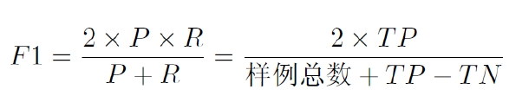
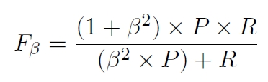
F1 度量
比 BEP 更常用的 F1 度量：
若对查准率/查全率有不同偏好：

Slide 17
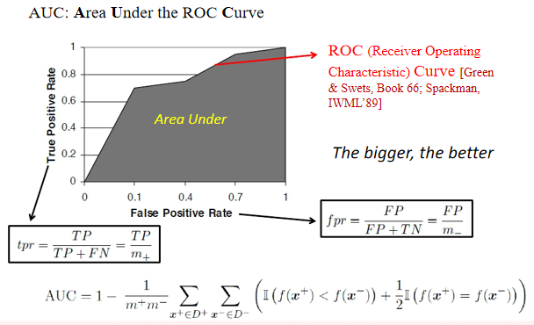
ROC, AUC

Slide 18
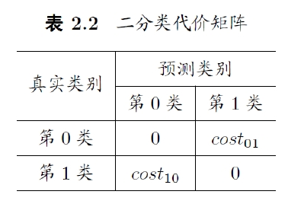
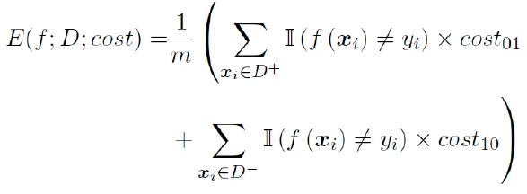
非均等代价
犯不同的错误往往会造成不同的损失
此时需考虑“非均等代价”
(unequal cost)
 代价敏感(cost-sensitive)错误率：

Slide 19
model selection
三个关键问题:
 如何获得测试结果？
 如何评估性能优劣？
 如何判断实质差别？
评估方法
性能度量
比较检验

Slide 20
比较检验
在某种度量下取得评估结果后，是否可以直接比较以评判优劣？
NO ! 因为： • 测试性能不等于泛化性能
• 测试性能随着测试集的变化而变化
• 很多机器学习算法本身有一定的随机性
机器学习
“概率近似正确”

Slide 21


机器学习的理论基础
计算学习理论
Computational learning theory
PAC (Probably Approximately Correct)
learning model
[Valiant, 1984]

Slide 22
常用方法
 两学习器比较
➢ 交叉验证 t 检验 (基于成对 t 检验)
k 折交叉验证； 5x2交叉验证
➢ McNemar 检验 (基于列联表，卡方检验)
 多学习器比较
➢ Friedman + Nemenyi
• Friedman检验 (基于序值，F检验; 判断”是否都相同”)
• Nemenyi 后续检验 (基于序值，进一步判断两两差别)

Slide 23
模型误差
“误差”包含了哪些因素 ?
换言之，从机器学习的角度看，
“误差”从何而来?

Slide 24

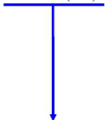


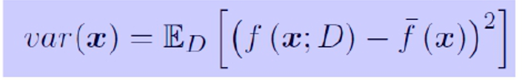

偏差-方差分解
(bias-variance decomposition)
泛化性能是由学习算法的能力、数据的充分性以及学习任务本身的难度共同决定。

Slide 25
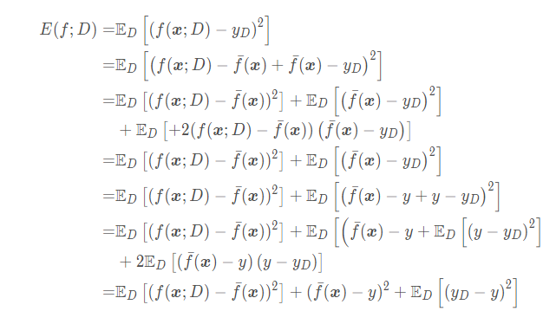
偏差-方差分解
(bias-variance decomposition)

Slide 26
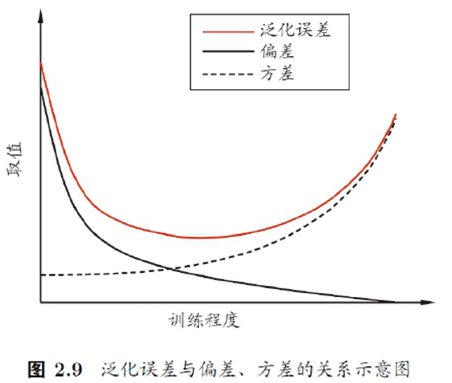
偏差-方差窘境
(bias-variance dilemma)
一般而言，偏差与方差存在冲突：
训练不足时，学习器拟合能
力不强，偏差主导
随着训练程度加深，学习器
拟合能力逐渐增强，方差逐
渐主导
训练充足后，学习器的拟合
能力很强，方差主导

Slide 27
To be Continued……

